Slide 1
第2章 数据库的操作、字符集和存储引擎

Slide 2
二、数据库的操作
数据库是存储数据库对象的容器。这里的数据库对象包括表、视图、存储过程、函数、触发器和事件等，其中表是最基本的数据对象。必须先创建好数据库，才能创建存放数据库的对象。
数据库的基本操作包括数据库的创建、查看、选择、修改和删除。

Slide 3
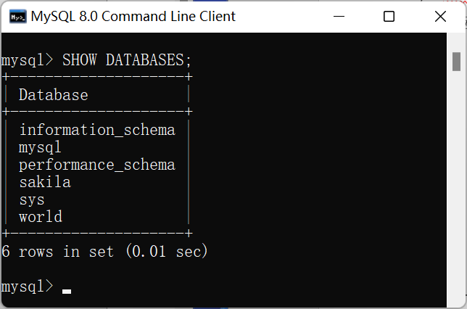
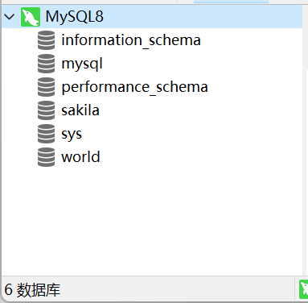
2.1 MySQL数据库
1. 系统数据库

Slide 4
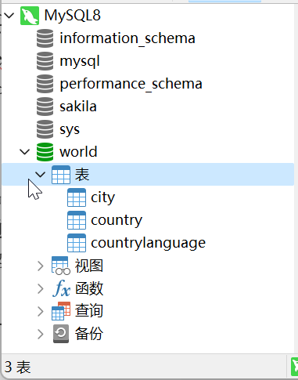
2.1 MySQL数据库概述
（1）mysql系统数据库
（2）information_schema信息数据库
（3）performance_schema性能数据库
（4）sys数据库
（5）样例数据库
2. 用户数据库

Slide 5
2.2 数据库的操作
2.2.1 创建数据库
1. 使用SQL语句创建数据库
CREATE { DATABASE | SCHEMA} [ IF NOT EXISTS ] db_name
[ [ DEFAULT ] CHARACTER SET [ = ] charset_name ]
[ [ DEFAULT ] COLLATE [ = ] collation_name ];

Slide 6
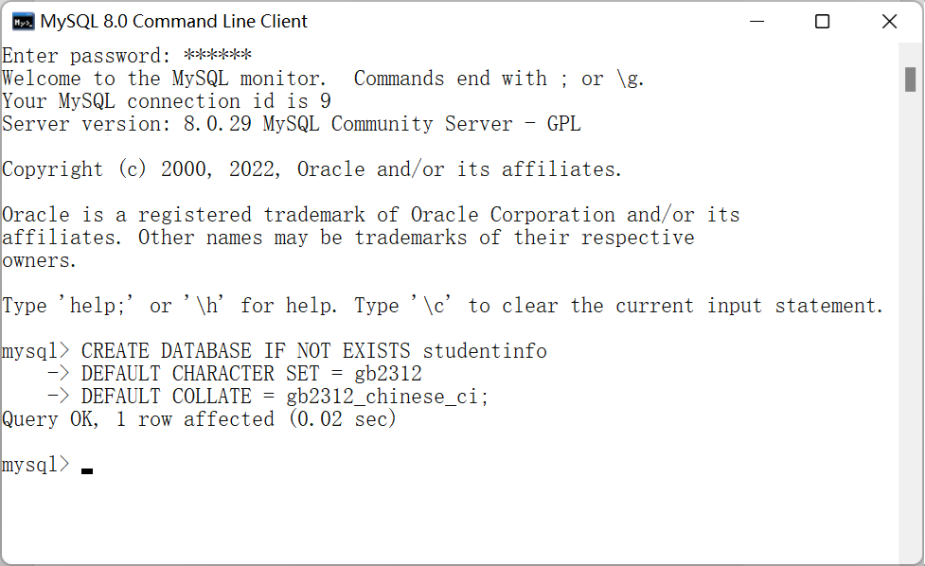
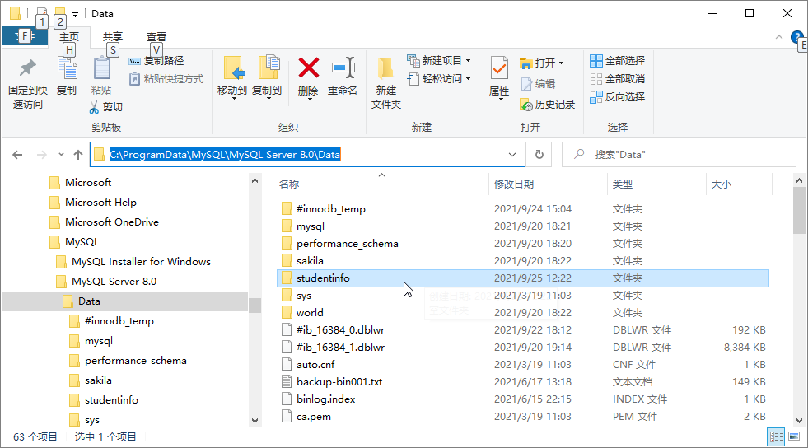
2.2 数据库的操作
【例2-1】创建一个名为studentinfo的学生管理数据库，在创建之前用IF NOT EXISTS先判断数据库是否存在；默认采用简体中文字符集和校对规则。
SQL语句如下：
CREATE DATABASE IF NOT EXISTS studentinfo
DEFAULT CHARACTER SET = gb2312
DEFAULT COLLATE = gb2312_chinese_ci;

Slide 7
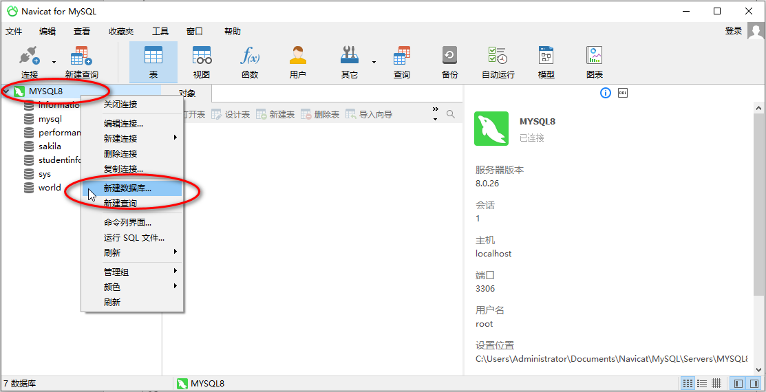
2.2 数据库的操作
2. 使用Navicat for MySQL创建数据库
【例2-2】使用Navicat for MySQL的菜单方式创建名为school的数据库。

Slide 8
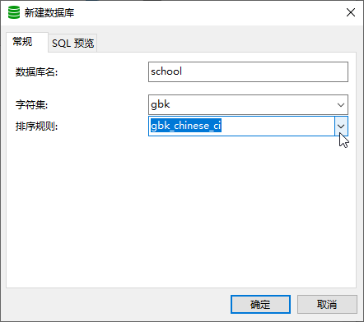
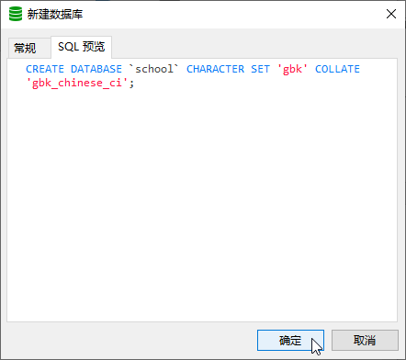
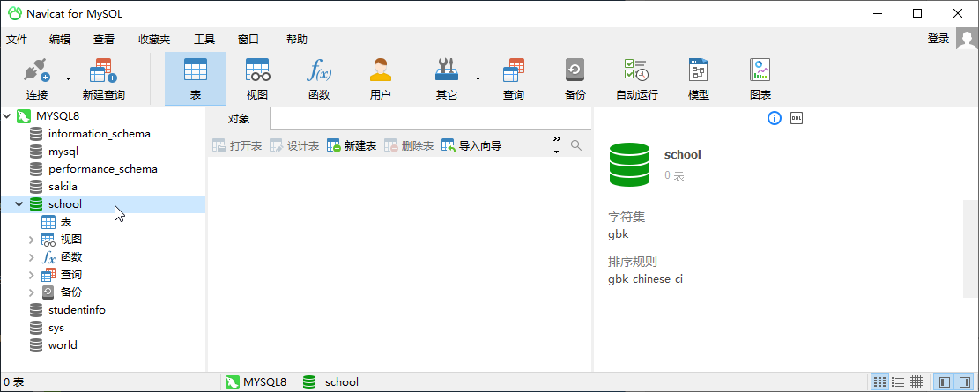
2.2 数据库的操作

Slide 9
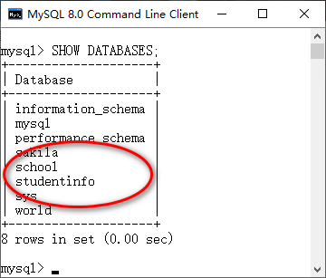
2.2 数据库的操作
2.2.2 查看数据库
1. 使用SQL语句查看数据库
SHOW DATABASES | SCHEMAS;
【例2-3】查看当前用户（root）权限下的数据库列表。
SQL语句如下：
SHOW DATABASES;

Slide 10
2.2 数据库的操作
2. 使用Navicat for MySQL查看数据库
在Navicat for MySQL中，可以在“导航窗格”中看到该服务器的数据库列表。

Slide 11
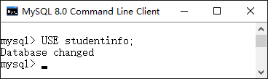
2.2 数据库的操作
2.2.3 选择数据库
1. 使用SQL语句选择数据库
USE db_name;
【例2-4】执行SQL语句USE，选择名为studentinfo的数据库。
SQL语句如下：
USE studentinfo;

Slide 12
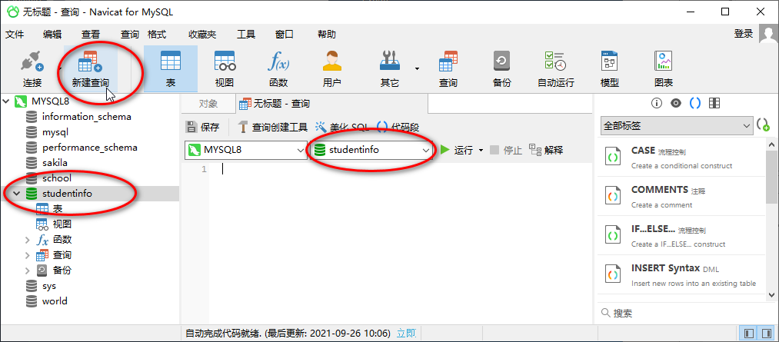
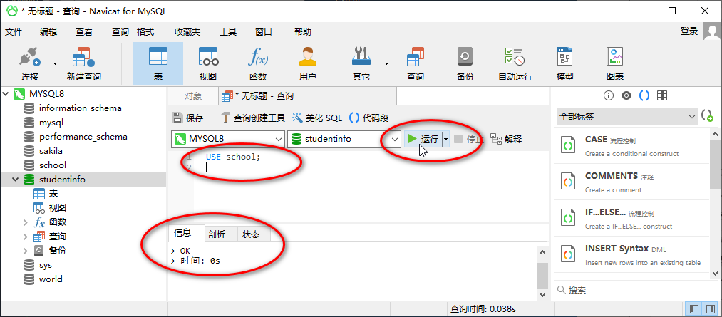
2.2 数据库的操作
2. 使用Navicat for MySQL选择数据库

Slide 13
2.2 数据库的操作
2.2.4 修改数据库
使用SQL语句修改数据库
ALTER { DATABASE | SCHEMA} [ db_name ]
[ DEFAULT ] CHARACTER SET [ = ] charset_name
[ [ DEFAULT ] COLLATE [ = ] collation_name ];

Slide 14
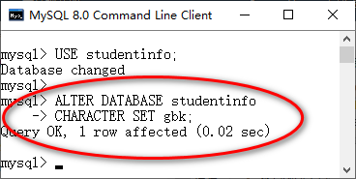
2.2 数据库的操作
【例2-5】修改studentinfo数据库的字符集为gbk。
SQL语句如下：
ALTER DATABASE studentinfo
CHARACTER SET gbk;

Slide 15
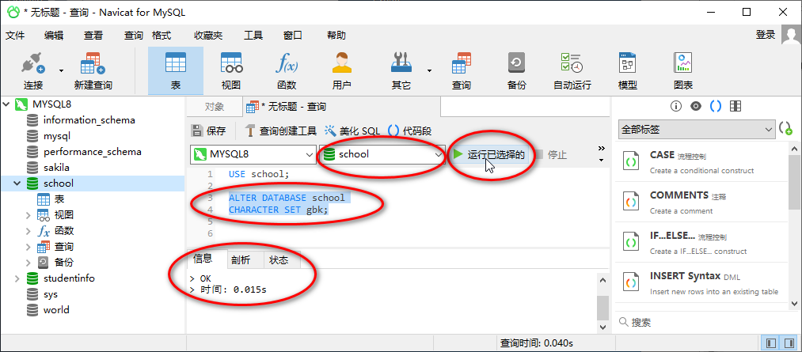
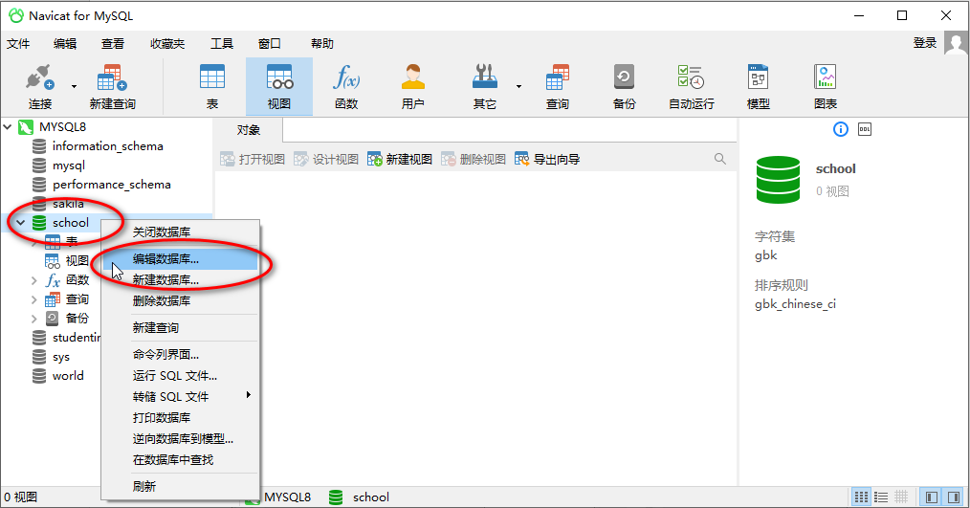
2.2 数据库的操作
2. 使用Navicat for MySQL修改数据库

Slide 16
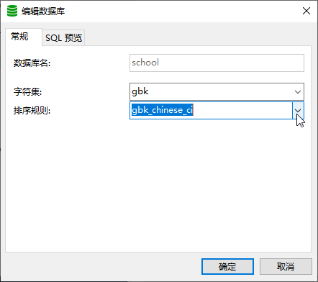
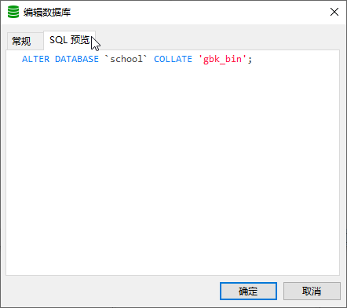
2.2 数据库的操作

Slide 17
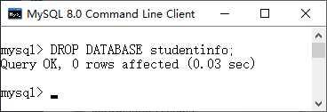
2.2 数据库的操作
2.2.5 删除数据库
1. 使用SQL语句删除数据库
DROP DATABASE | SCHEMA [ IF EXISTS ] db_name;
【例2-6】删除数据库school。
SQL语句如下：
DROP DATABASE studentinfo;

Slide 18
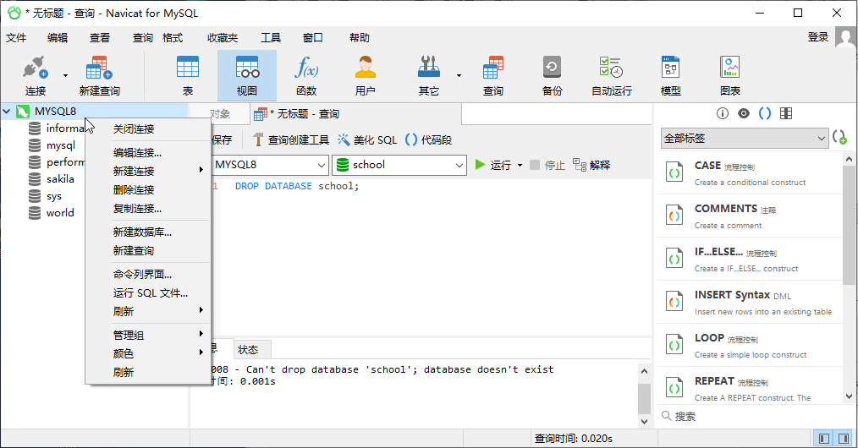
2.2 数据库的操作
2. 使用Navicat for MySQL删除数据库
DROP DATABASE school;

Slide 19
2.2 数据库的操作
3. MySQL的语法规范
不区分大小写，但建议关键字大写，表名、列名小写；
每条命令最好用分号结尾；
每条命令根据需要，可以进行缩进或换行；
注释
单行注释：#注释文字
单行注释：-- 注释文字
多行注释：/* 注释文字*/

Slide 20
小结
mysql -u root -p
MySQL 服务端登入
create database 数据库名称；
创建数据库
show databases;
查看数据库
显示数据库结构
show create database 数据库名称;
use 数据库名称;
选择当前操作的数据库
drop database 数据库名称;
删除数据库

Slide 21
字符集及字符序概念
字符（Character）是人类语言最小的表义符号，例如‘A’、‘B’等。给定一系列字符，对每个字符赋予一个数值，用数值来代表对应的字符，这个数值就是字符的编码（Character Encoding）。
给定一系列字符并赋予对应的编码后，所有这些“字符和编码对”组成的集合就是字符集(Character Set)。

Slide 22
字符集及字符序概念
字符序(Collation)是指在同一字符集内字符之间的比较规则。一个字符集包含多种字符序，每个字符序唯一对应一种字符集。
MySQL字符序命名规则是：以字符序对应的字符集名称开头，以国家名居中（或以general居中），以ci、cs或bin结尾。
gb2312_chinese_ci utf8_general_ci
ci表示大小写不敏感，cs表示大小写敏感，bin表示按二进制编码值比较。

Slide 23
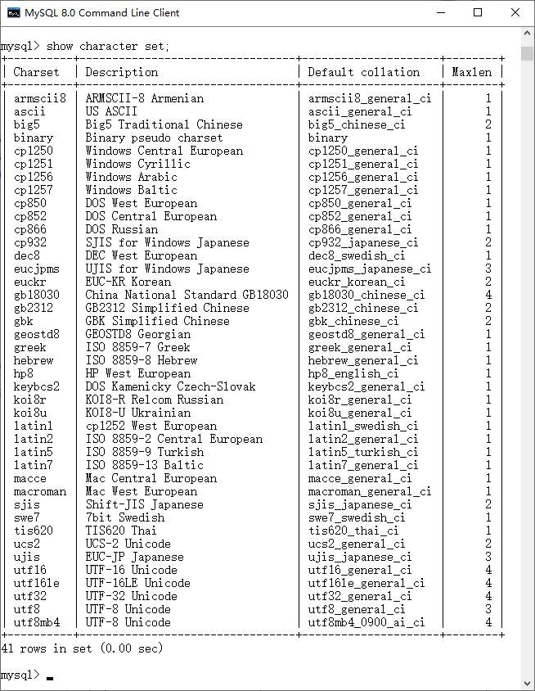
2.3 MySQL的字符集和校对规则
MySQL字符集及字符序
使用MySQL命令show character set (或select * from information_schema.character_sets)
即可查看当前MySQL服务实例支持的字符集、字符集默认的字符序以及字符集占用的最大字节长度等信息
latin1支持西欧字符、希腊字符等
gbk支持中文简体字符
big5支持中文繁体字符
utf8几乎支持世界所有国家的字符。

Slide 24
MySQL字符集及字符序
建议：
要处理各种各样的文字或者发布到使用不同语言的国家或地区，建议选择utf8
数据库只需要支持中文简体字符，选择gbk
应用主要处理英文字符，仅有少量汉字，建议选择utf8

Slide 25
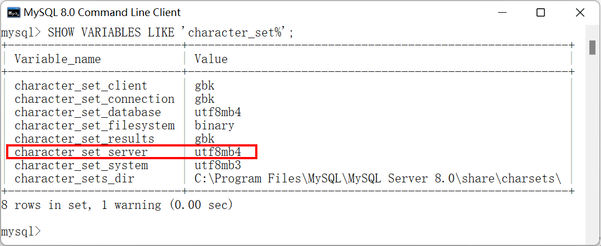
2.3 MySQL的字符集和校对规则
2. 查看MySQL当前字符集
SHOW VARIABLES LIKE 'character_set%';

Slide 26
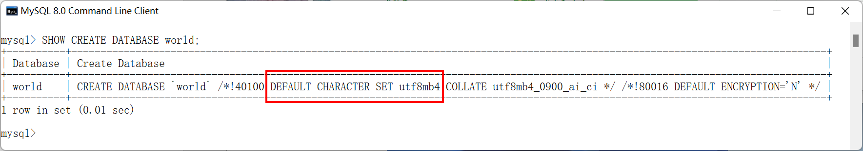
2.3 MySQL的字符集和校对规则
3. 查看数据库的字符集
SHOW CREATE DATABASE 数据库名;
【例2-7】查看world数据库的字符集。
SQL语句如下：
SHOW CREATE DATABASE world;

Slide 27
2.3 MySQL的字符集和校对规则
4. 查看表的字符集
SHOW CREATE TABLE 数据库名.表名;
【例2-8】查看student1表的字符集。
SQL语句如下：
SHOW CREATE TABLE stu_1.student1;

Slide 28
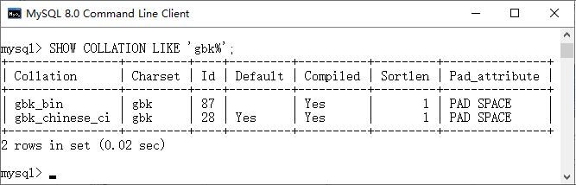
2.3 MySQL的字符集和校对规则
2.3.2 MySQL的校对规则
SHOW COLLATION LIKE '字符集名%';
【例2-9】查看gbk字符集的校对规则。
SQL语句如下：
SHOW COLLATION LIKE 'gbk%';

Slide 29
2.4 MySQL的存储引擎
2.4.1 存储引擎的概念
2.4.2 常用的存储引擎的种类
InnoDB存储引擎
MyISAM存储引擎
MEMORY存储引擎

Slide 30
2.4 MySQL的存储引擎
2.4.3 存储引擎的操作
1. 查看默认的存储引擎
SHOW VARIABLES LIKE 'default_storage_engine';
2. 查看支持的存储引擎
SHOW ENGINES;

Slide 31
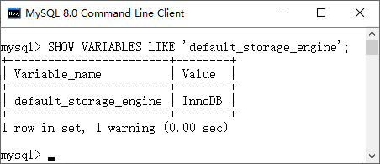
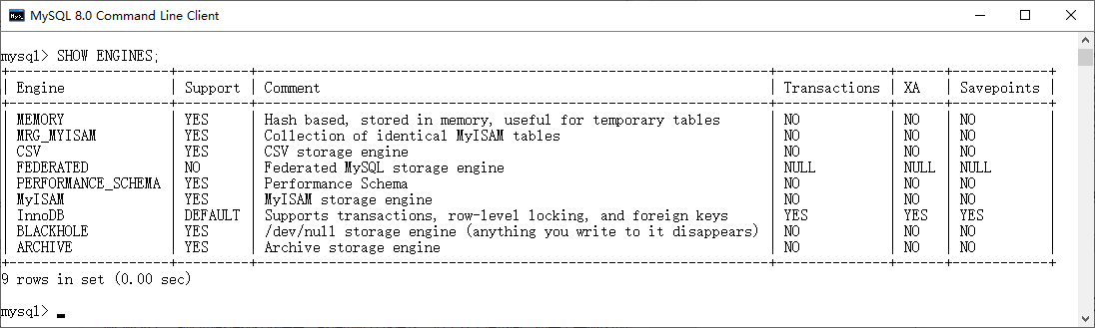
2.4 MySQL的存储引擎
【例2-10】使用MySQL命令行客户端程序登陆MySQL服务器，查看所安装版本默认存储引擎和支持的存储引擎。
mysql -u root –p
Mysql>SHOW VARIABLES LIKE 'default_storage_engine’;
Mysql>SHOW engines;

Slide 32
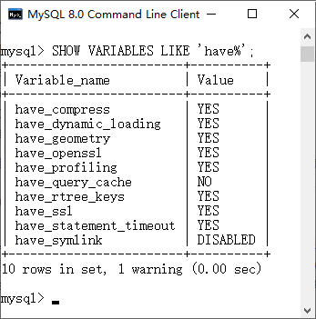
2.4 MySQL的存储引擎
mysql>SHOW VARIABLES LIKE 'have%';

Slide 33
2.4 MySQL的存储引擎
3. 将已存在表的存储引擎修改成其他的存储引擎
例如，将表student的存储引擎从InnoDB改为MyISAM，SQL语句如下：
ALTER TABLE student engine = MyISAM;

